Slide 1


Slide 2
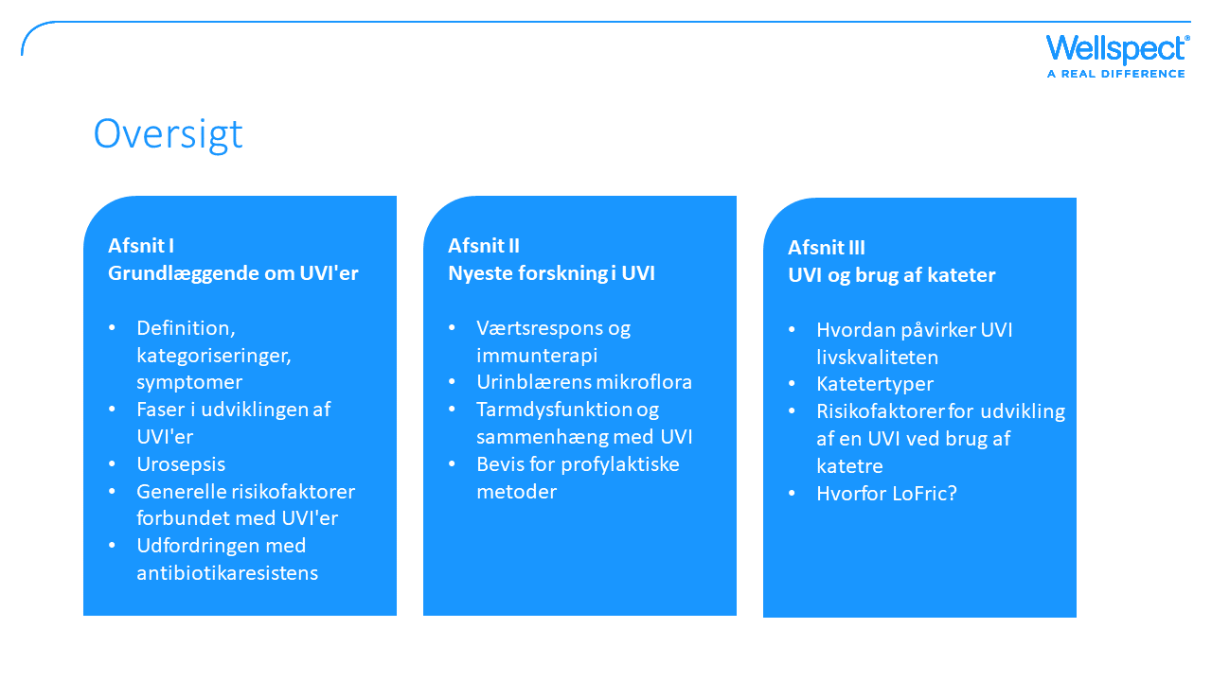
Notes:
Præsentationen blev opbygget i tre afsnit:
Det første omhandler noget, jeg tror kan være nyttigt for alle, der arbejder hos Wellspect i salg og marketing, og måske kan det bruges til nye medarbejdere.
Afsnit II skal vise, hvad der findes i litteraturen, og hvad mange konferencer fokuserer på, men dele af dette afsnit kan være kontroversielle, og ikke alle er enige. Vælg det, du kan bruge.
Afsnit III er koblet til LoFric

Slide 3
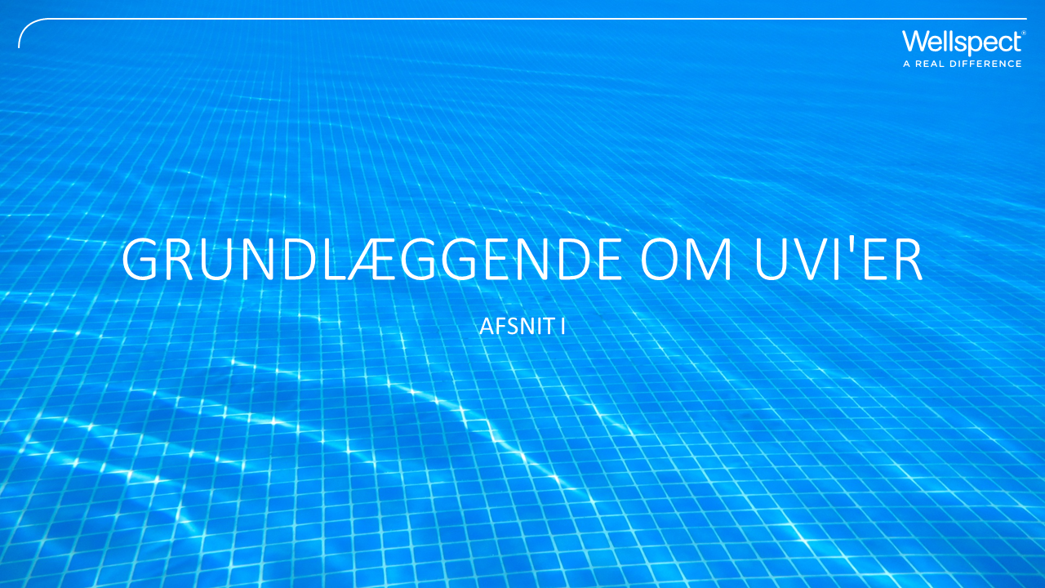

Slide 4
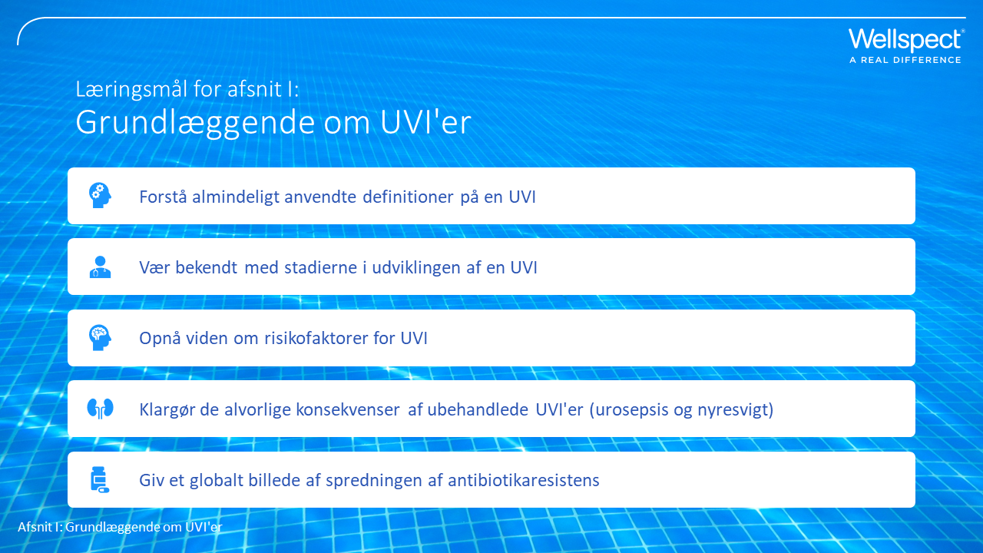

Slide 5
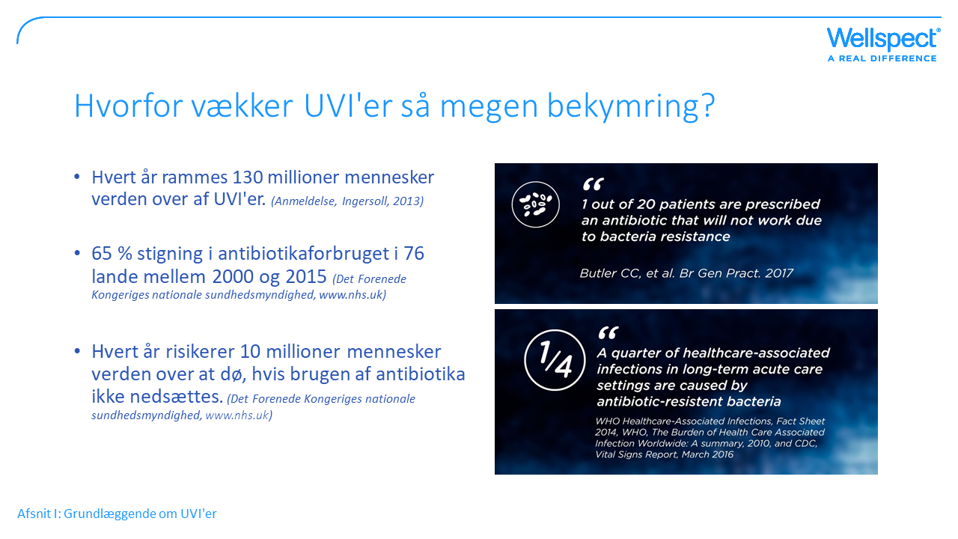
Notes:
UVI'er står for de mest almindelige bakterielle infektioner hos mennesker ogtegner sig for meget af det antibiotika, der ordineres til behandling. Hvert år rammes mere end 130 millioner mennesker over hele verden af en UVI (tallene henviser til både ukomplicerede og komplicerede UVI'er) med meget høje sundhedsudgifter.
Et af de vigtigste sundhedswebsteder i Storbritannien har rapporteret en stigning på 65 % af antibiotikaforbruget i løbet af de sidste 20 år i flere lande. Det er det generelle antibiotikaforbrug til behandling af alle infektionstyper, ikke kun UVI'er, men UVI'er udgør en væsentlig del.
På dette websted vurderer eksperter, at ca. 10 millioner mennesker risikerer at dø af infektioner, hvis brugen af antibiotika ikke nedsættes.

Slide 6
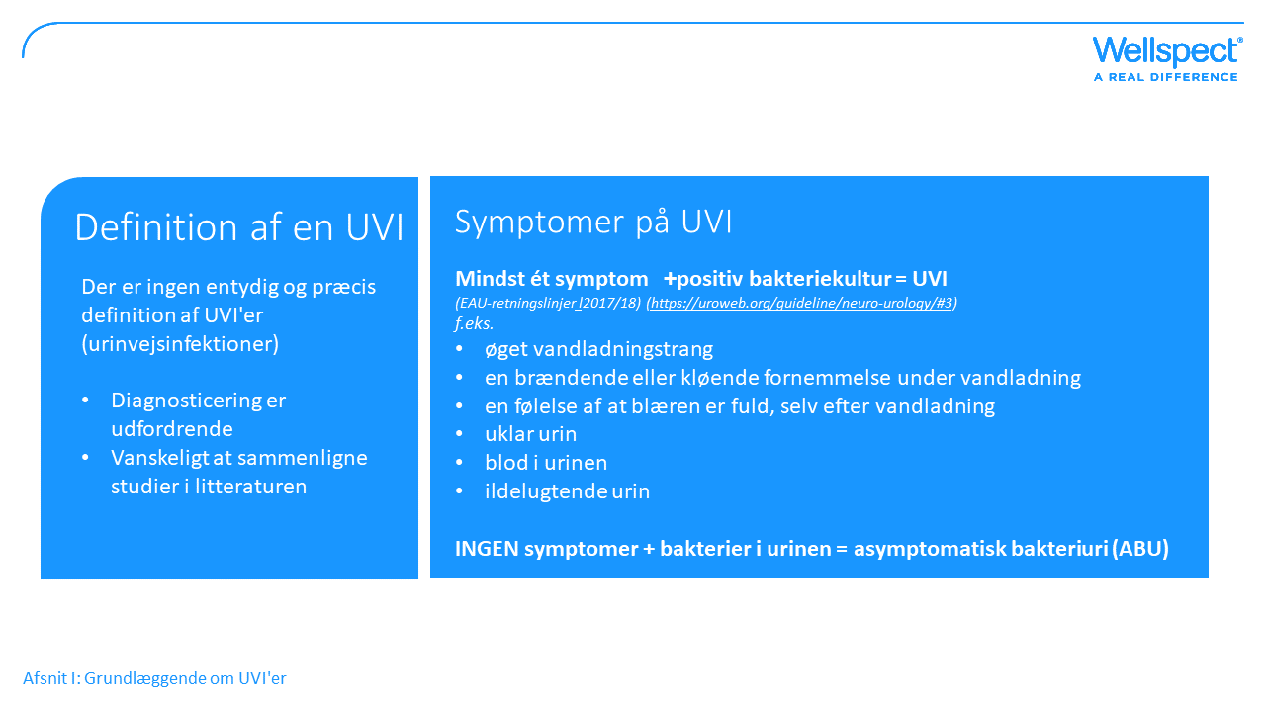
Notes:
Der er ingen ensartet og præcis definition af UVI'er. Det gør det vanskeligt at følge op på og sammenligne studier. Der findes en række forslag til, hvilken koncentration af bakterier i urinen der er relevant at måle, og der er ikke noget nøjagtigt svar på dette. Mange patienter ordineres antibiotika over telefonen, og mange behandles uden dyrkning af urinen.
I de forskellige definitioner på UVI'er kan vi ofte læse: "en signifikant bakteriuri hos personer med intermitterende kateter er til stede med >10² cfu/ml, >10⁴ cfu/ml"
Koncentrationen kan være af mindre betydning, og det som virkelig betyder noget, kan være symptomerne set sammen med positiv bakteriekultur. Bakterier i urinen forårsager ikke skade. Problemet opstår, når de binder sig til cellerne i urinblæren, og kroppen reagerer med feber osv.

Slide 7
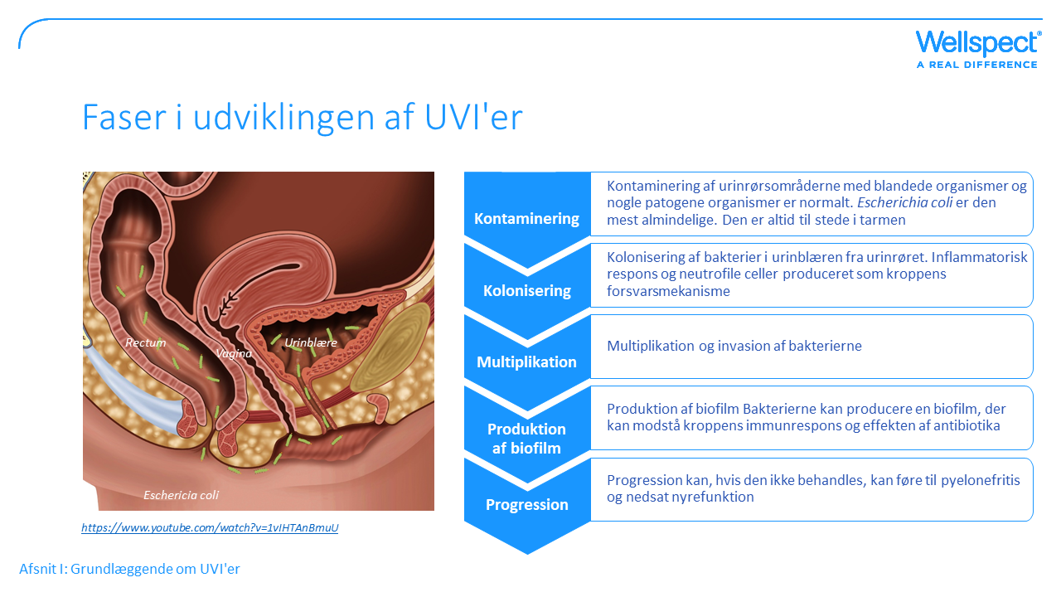
Notes:
UVI'er opstår som et resultat af interaktioner mellem uropatogenet og værten, og involverer flere processer.
E. coli er til stede i den menneskelige krop. Der er meget i tarmen, men kontaminering af urinrørsområderne er normalt ikke noget problem, da urinen skyller dem væk, når blæren tømmes. Men når dette ikke virker, for eksempel hos patienter, der bruger katetre, vil bakterierne bevæge sig langs urinrøret ind i urinblæren, sætte sig fast i blærevæggen, formere sig og forårsage vævsskader. Kroppen vil reagere med feber og andre symptomer.
Af og til danner bakterierne en biofilm, som er når de samler sig på en overflade og danner en hård struktur kendt som biofilm. Dette gør det meget sværere at bekæmpe bakterierne, da de på en måde er beskyttede mod antibiotikabehandling.
Den menneskelige krops første forsvarslinje er celler på urinblærens lumen, der forhindrer bakterier i at sætte sig fast. Hvis bakterierne trænger forbi denne første forsvarslinje, og hvis immunsystemet svigter, kan der opstå en UVI
Bakterierne har særlige våben, der kaldes virulensfaktorer på deres overflade, der fungerer som arme, der griber fat i blærevæggen. Når man udvikler nye behandlinger mod bakterier, er dette ofte i fokus – "at fjerne armene" således at bakterierne ikke kan sætte sig fast.
Hvis en urinvejsinfektion efterlades ubehandlet, kan den føre til alvorlig nyreinfektion

Slide 8
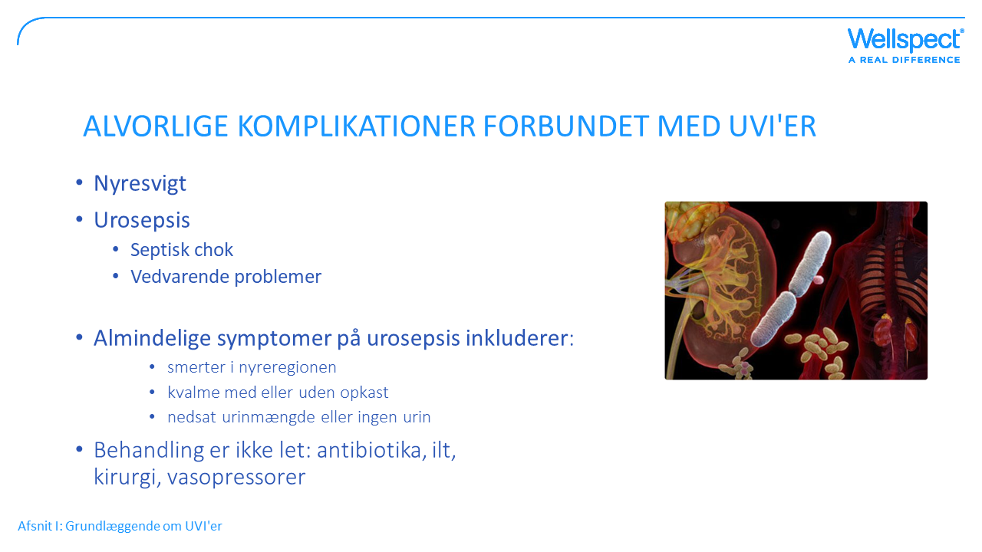
Notes:
Der er to hovedkomplikationer forbundet med UVI'er. De er normalt forbundet med permanente katetre.
Den første er, at infektionen spreder sig til én eller begge nyrer. Hvis infektionen fortsætter, kan nyrefunktionen tage skade, hvilket kan føre til nyresvigt eller komplet tab af nyrefunktionen.
Den anden komplikation er, at bakterierne kommer ind i blodbanen og inficerer andre organer. Det kan potentielt forårsage sepsis og død.
I nogle alvorlige tilfælde kan urosepsis udvikle sig til svær sepsis, septisk chok eller multiorgansvigt. Patienter med svær sepsis producerer lidt eller ingen urin. De kan have svært ved at trække vejret og have påvirkning af hjertet. Blodtrykket falder til et ekstremt lavt niveau. Organerne får ingen ilt, hvilket i sidste ende kan få dem til at lukke ned. Disse symptomer er livstruende og kræver øjeblikkelig lægehjælp.
Det er dog ikke helt så enkelt at behandle urosepsis, fordi det måske ikke reagerer på antibiotika alene. En læge vil sandsynligvis starte behandlingen med antibiotika, fordi det er afgørende at behandle de bakterier, der forårsagede den oprindelige UVI. De kan også få brug for ilt, intravenøs væske, og nogle mennesker har brug for en operation for at slippe helt af med kilden til en ubehandlet infektion.
Problemerne kan fortsætte i lang tid, også når patienten er ude af den akutte fase.

Slide 9
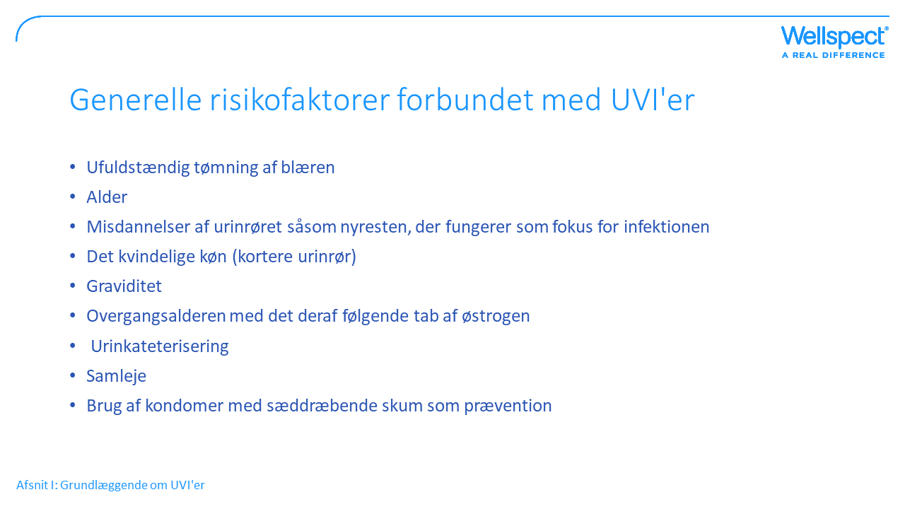

Slide 10
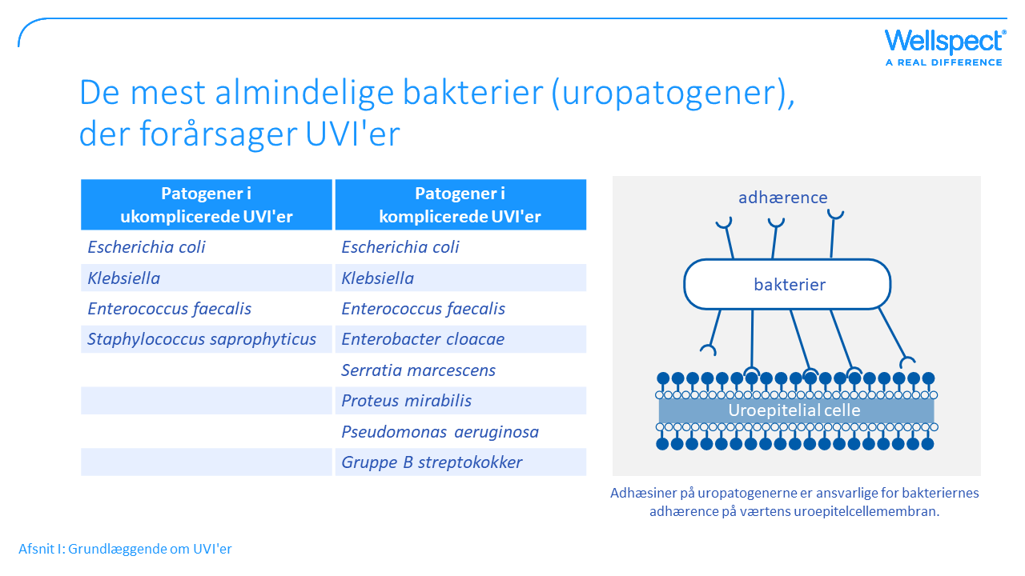
Notes:
E. coli er de bakterier, der hyppigst forårsager UVI'er.
Bakterier har noget, der kaldes "virulensfaktorer", som spiller en væsentlig rolle i forhold til at bestemme, om bakterierne vil invadere urinvejen og infektionsniveauet.
Uropatogenet E. coli er til stede i tarmen og forårsager skader gennem ekspression af specifikke virulensfaktorer, der tillader bakterierne at binde sig til blæreoverfladen og formere sig i de nedre urinveje. Andre almindelige bakterier, der forårsager UVI'er, er Klebsiella, Enterococcus faefacalis og Proteus.

Slide 11
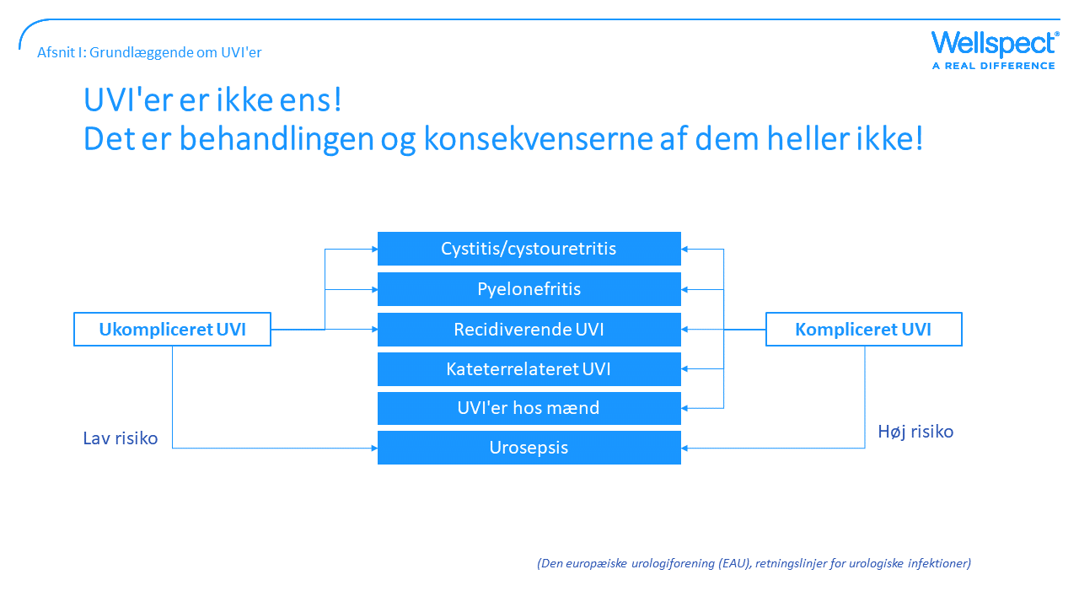
Notes:
UVI'er kan klassificeres som enten komplicerede eller ukomplicerede afhængigt af underliggende faktorer hos den berørte patient og typen af bakterier, der forårsager infektionen.
EAU's definition er følgende:
Ukomplicerede UVI'er er hovedsageligt UVI'er, der forekommer hos ellers sunde kvinder. Den kan forårsage infektion i både de nedre urinveje (cystitis) og de øvre urinveje med påvirkning af nyrerne. Det kan resultere i tilbagevendende UTI'er. Risikoen for komplikationer såsom urosepsis er dog lav.
Mænd er mindre tilbøjelige til at få UVI'er pga. af deres længere urinrør, og når det sker, klassificeres de som komplicerede i henhold tilEAU's retningslinjer.
Kateterbrugere, der lider af en UVI, klassificeres også som kompliceret og har højere risiko for komplikationer.
Definition:
Ukompliceret (ingen samtidig sygdom, der kan fremme en UVI)
Kompliceret UVI (patient med en strukturel eller funktionel abnormitet i urogenitalkanalen)
Urinvejsinfektioner hos patienter med intermitterende kateterisering pga. dysfunktion i urinblæren klassificeres som komplicerede UVI'er, og det er det, som dette materiale omhandler.

Slide 12
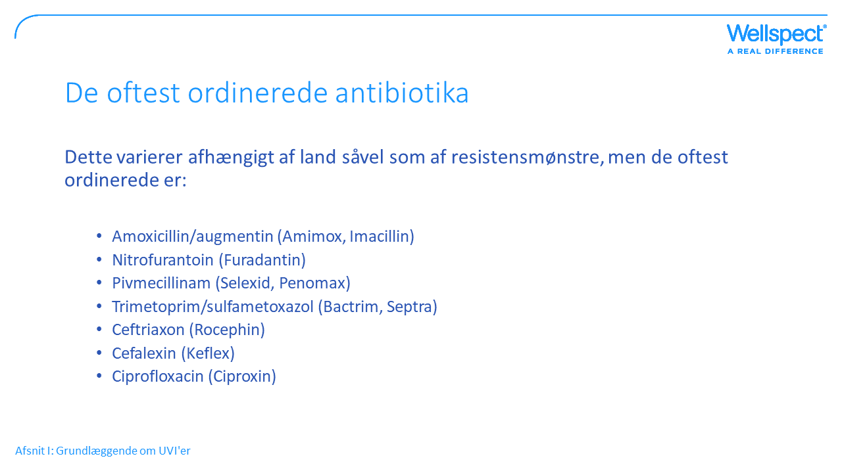
Notes:
Ved en mistanke om UVI vil lægen give laboratoriet en urinprøve, og de dyrker bakterierne i en skål i et par dage for at finde ud af
– hvilke bakterietyper der forårsager infektionen
og ideelt også hvilken type antibiotika, der er optimal.
Lægen vil sandsynligvis ordinere ét af følgende antibiotika til infektionsbehandling, allerede inden vedkommende får resultaterne fra bakteriedyrkningen.
Vi har allerede berørt det største problem med stigningen i antibiotikaresistens

Slide 13
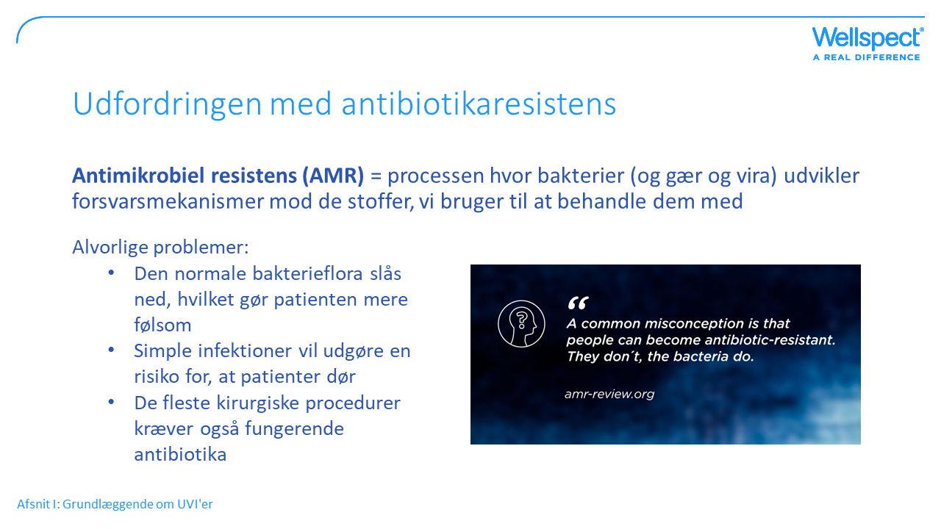
Notes:
Brugen af antibiotika får bakterierne til at tilpasse sig og udvikle nye måder, hvorpå de kan undgå antibiotikaens effekt. Når først en ny resistens har udviklet sig, fjerner eksponeringen for antibiotika modtagelige bakterier og baner vej for, at de resistente kan overleve og formere sig. De overlevende bakterier har resistensegenskaber i deres DNA, og denne genetiske information kan gå fra generation til generation, bevæge sig mellem bakterier og skabe mere resistente bakterier og fortsætte med at sprede sig.
Resistens mod blot ét antibiotikum kan give alvorlige problemer. Antibiotikaresistente infektioner, der kræver brug af anden- og tredjelinjebehandlinger, er skadelige for patienter og forlænger deres pleje og bedring, nogle gange i flere måneder. Læger kan være nødsaget til at behandle disse infektioner med antibiotika, der har alvorlige bivirkninger (som f.eks. organsvigt)

Slide 14
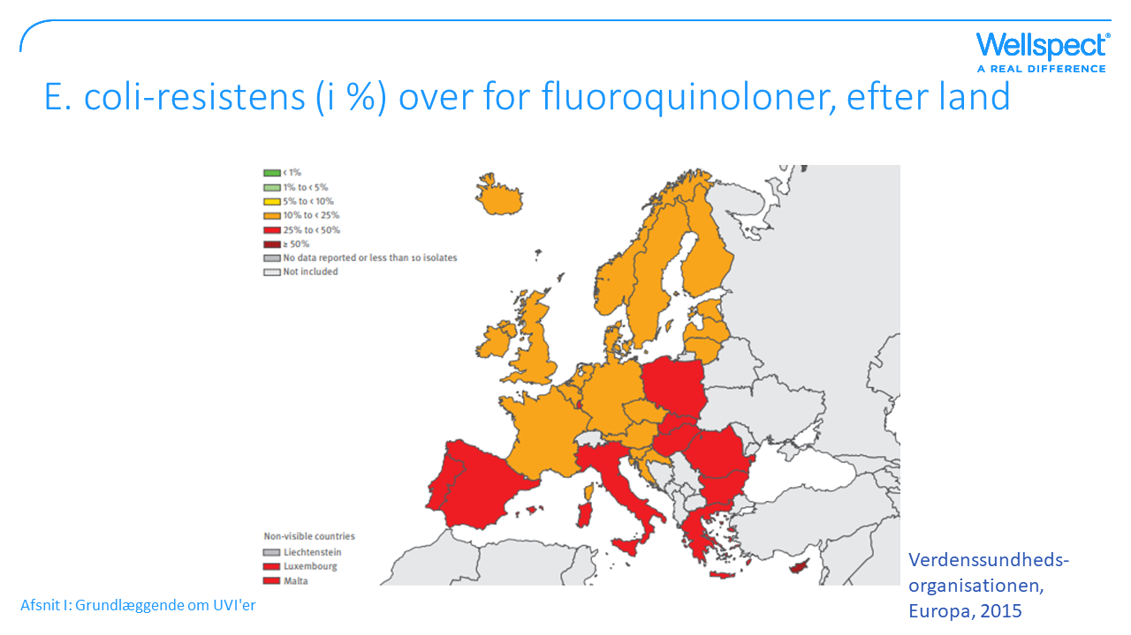
Notes:
Der er i hele verden identificeret høje resistensniveauer over for mange almindeligt ordinerede antibiotika. Dette dias viser E. coli-resistens (i %) over for fluoroquinoloner blandt lande i Europa (lægemidlet Ciprofloxacin tilhører f.eks. denne gruppe). Fluoroquinoloner har høj aktivitet mod E. coli, Enterobacter
spp., Klebsiella. Også på P. aeruginosa. Ikke så effektiv mod enterokokker og stafylokokker.
Landene markeret med rødt har op til 50 % resistens ifølge Verdenssundhedsorganisationen, og disse tal er nogle få år gamle.
I nogle lande i Afrika er resistensen over for Amoxicillin nu 100 % blandt urinvejsisolater af E. coli, og verden over er der identificeret høje resistensniveauer over for mange almindeligt ordinerede antibiotika.

Slide 15
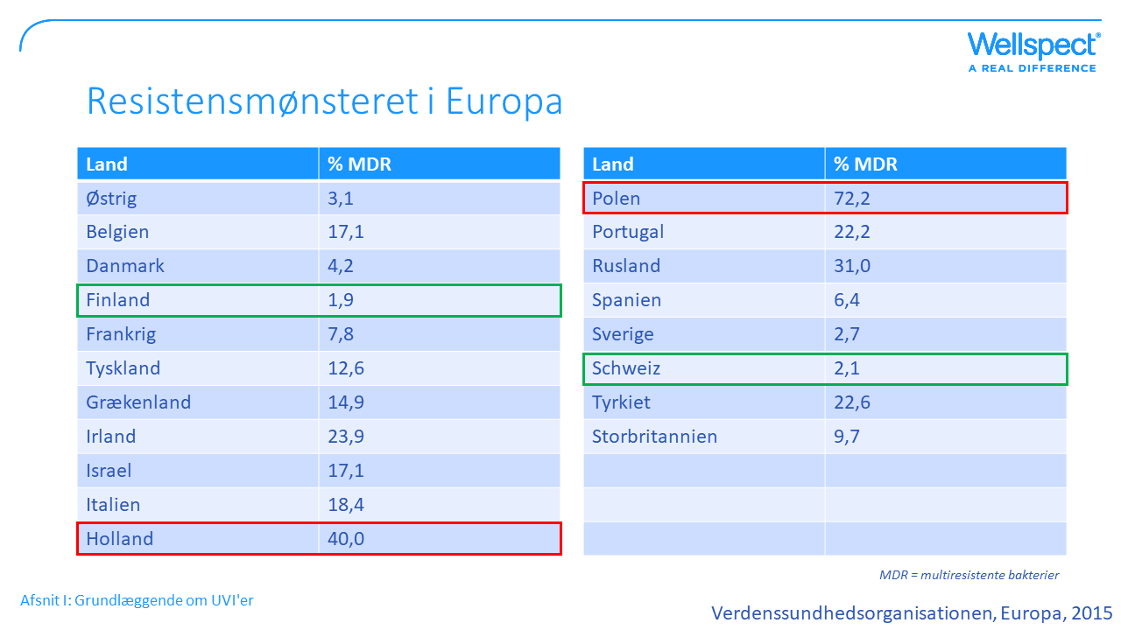
Notes:
I lande, hvor der er mindre kontrol med ordinationer af antibiotika, er det tydeligt, at de lider under multiresistens, hvilket betyder, at flere antibiotika vil være ubrugelige ved behandling af en UVI, som f.eks. er forårsaget af E. coli.
WHO har tal for multirestens, der ligger på 2 % i Finland og Schweiz, lidt højere i Sverige (2,7), mens tallene i Holland ligger på 40 % og i Polen på 72 % (!).
For at stoppe denne tendens bør der altid straks tages bakteriekulturer for at kunne ordinere det optimale antibiotikum lige fra starten, når det er nødvendigt.
Det er vigtigt for os at vide, at dette enorme problem ikke er noget, der ligger langt ude i fremtiden, for det er her allerede nu. Udfordringen er:
Følsomme patientgrupper som kateterbrugere er i risiko, hvis de venter et par dage på bakteriedyrkningen, før behandlingen påbegyndes.
På den anden side vil denne overbehandling (jeg synes, det er fair at bruge dette ord) resultere i, at folk dør af infektioner, når antibiotika ikke længere har nogen effekt.

Slide 16
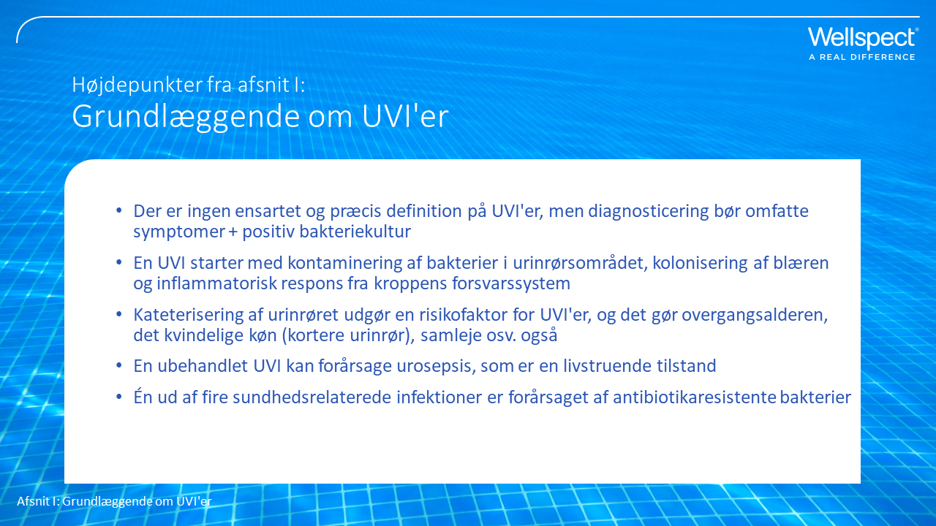

Slide 17
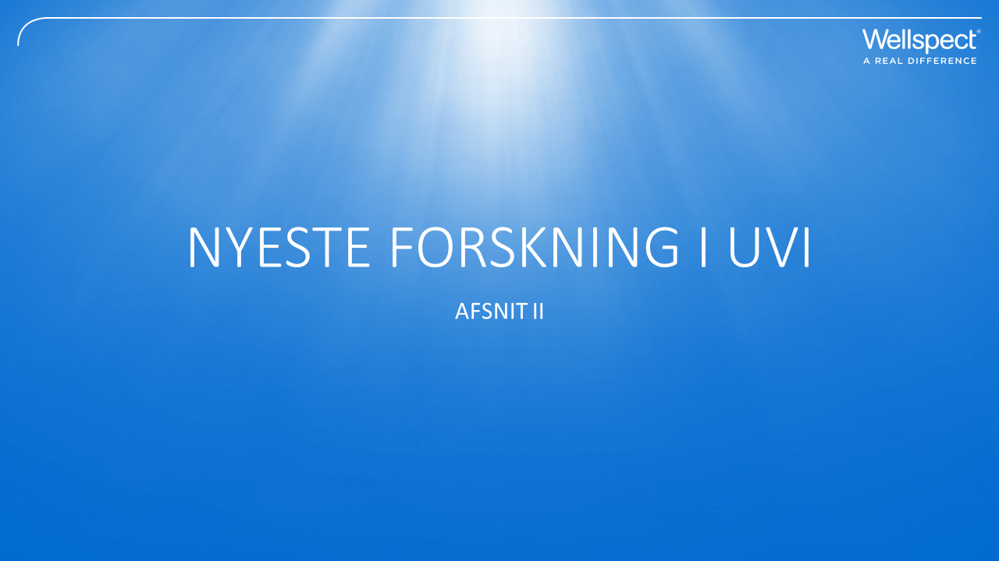

Slide 18
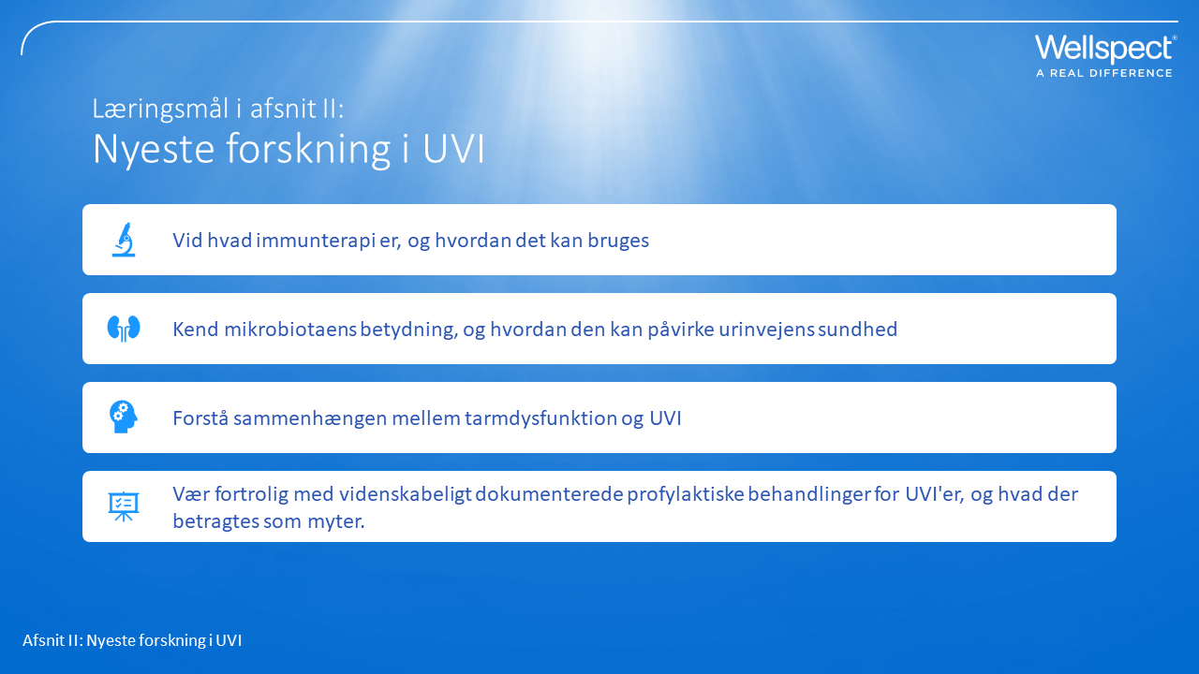
Notes:
Dette materiale stammer fra screening af den nyligt offentliggjorte videnskabelige litteratur (sidste fem år)

Slide 19
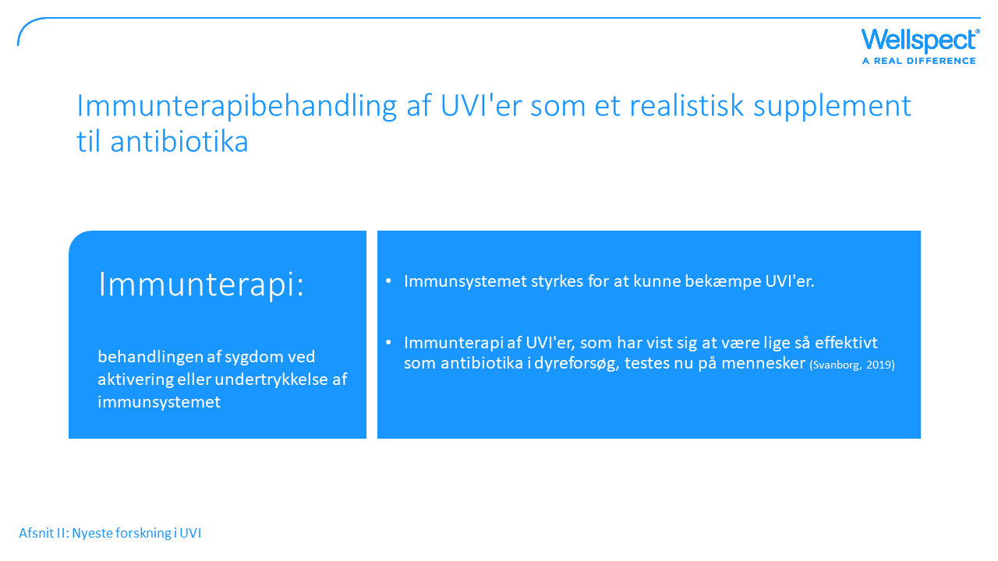
Notes:
Der er et stort behov for alternative måder til behandling af infektioner på grund af den alarmerende stigning i antibiotikaresistens. Forskningen på dette område er fokuseret på at finde behandlingsmuligheder, der omgår behovet for antibiotika og samtidig styrker menneskets egen immunrespons.
Dette er baseret på det faktum, at sværhedsgraden af en UVI afspejler, hvor godt immunsystemet er hos den berørte person.
Det medfødte immunsystem spiller en grundlæggende rolle i beskyttelsen af urinvejen mod infektioner. En vigtig del af denne nedarvede immunitet er tilstedeværelsen af antimikrobielle peptider. De produceres af de celler i vores krop, der kaldes neutrofiler, der fungerer som en første forsvarslinje mod fjender og forsvarer urinvejen mod invaderende bakterier.
Der er lagt en masse kræfter i at udforske disse naturligt forekommende vagters rolle i kroppen og mulighederne for at udnytte dem i klinisk praksis.
Catharina Svanborg er en svensk forsker ved Universitetet i Lund og en af forelæserne på ACCT i april. Hun er i gang med en virkelig interessant forskning, hvor hun i dyreforsøg har observeret, at en styrkelse af kroppens immunrespons er lige så effektiv som antibiotika ved behandling af en UVI. Dette testes nu hos mennesker med et mål om også at give langvarig immunitet for recidiverende UVI'er.

Slide 20
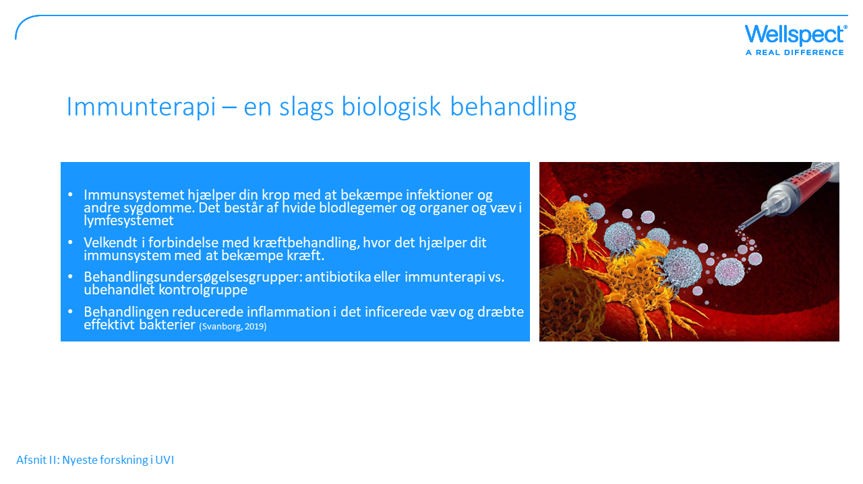
Notes:
Dette koncept er baseret på ny viden om, hvordan immunsystemet fungerer i detaljer for at styrke de defensive aspekter og blokere for de skadelige aspekter af immunresponset.
Der indgik tre grupper i deres dyreforsøg: I den første blev UVI'en behandlet med antibiotika, i den anden med immunterapi, og den tredje modtog som kontrolgruppe ingen behandling. Dataene viste, at immunterapibehandlingen producerede en helbredende reaktion i infektionen, der var fuldstændig sammenlignelig med antibiotika. Behandlingen reducerede inflammation i det inficerede væv og dræbte effektivt bakterier. De har startet kliniske behandlingsundersøgelser, primært med fokus på recidiverende urinvejsinfektioner.

Slide 21
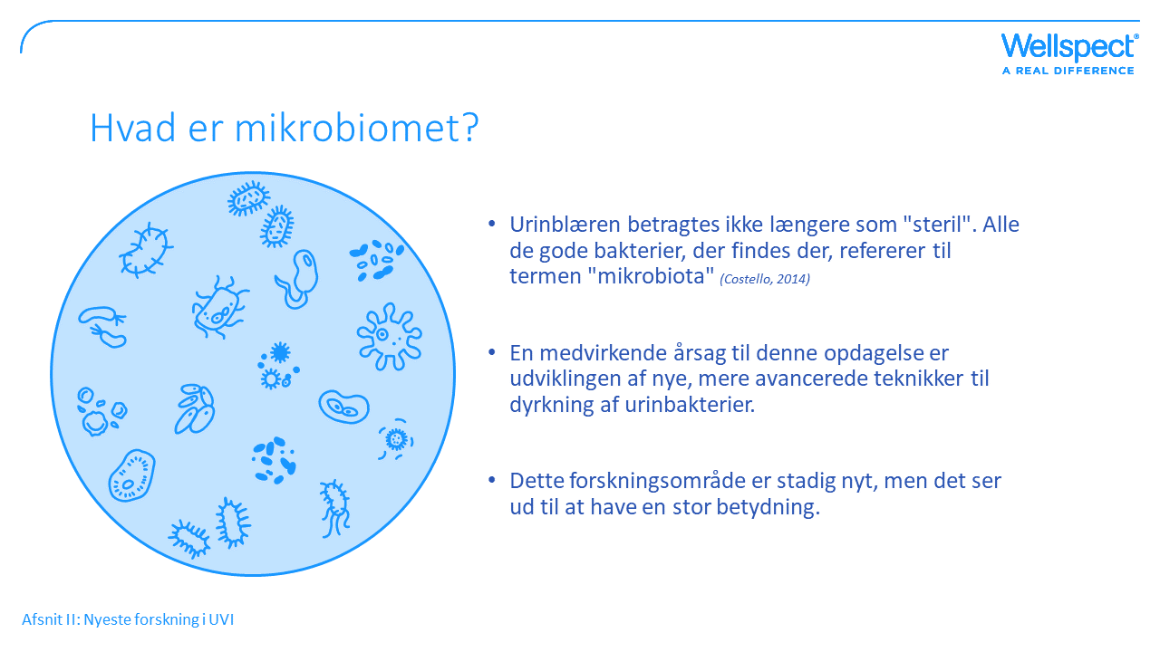
Notes:
Den traditionelle opfattelse af, at urin er steril, udfordres med opdagelsen af urinmikrobiomet, hvilket er en blanding af bakterier og mikroorganismer i urinvejen, som man i lang tid har kendt fra tarmen.
Flere undersøgelser tyder på, at urinmikrobiomet kan spille en rolle i flere sygdomme i urinvejene, såsom tranginkontinens, blærekræft og overaktiv urinblære.
Sideløbende med den tekniske udvikling findes der nu mere følsomme og avancerede metoder til dyrkning og påvisning af bakterier i urinvejen. Dette er stadig nyt, men det viser tydeligt den vigtige rolle, som mikrobiomet spiller i forhold til sundhed og sygdom i urinvejene.
Vikram Khullar fra Storbritannien vil være foredragsholder på dette område på ACCT.
Selvom disse to udtryk ofte bruges i flæng, har de nogle små forskelle:
Mikrobiota: Alle mikroorganismer, der findes i et miljø, herunder bakterier, vira og svampe.
Mikrobiom: Individuelt for hver organisme; diversiteten i mikrobiomerne hos de forskellige individer er enorm. Et unikt mikrobiom for hvert menneske

Slide 22
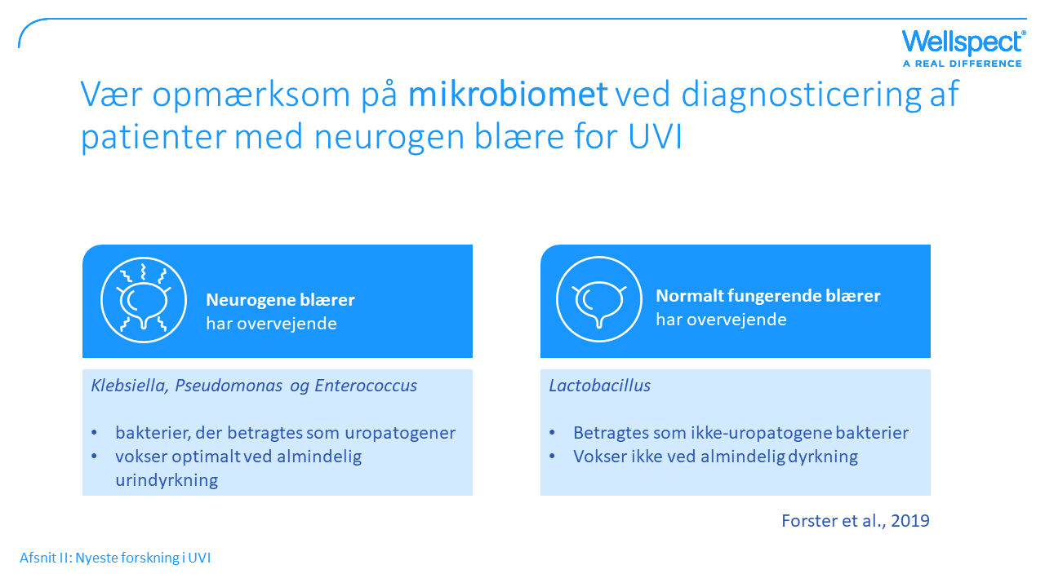
Notes:
En nylig amerikansk undersøgelse af patienter med neurogene blærer viste, at disse patienter havde andre typer bakterier i urinen sammenlignet med mennesker med normalt fungerende blærer. Bakterier, der betragtes som uropatogener såsom Klebsiella, Pseudomonas og Enterococcus blev ofte fundet hos disse patienter, mens Lactobacillus var almindelige i kontrolgruppen. Uropatogener vokser meget godt i den almindelige urindyrkning, hvorimod Lactobacillus selvfølgelig ikke gør.
Forfatterne anfører, at dette delvist forklarer de høje niveauer af asymptomatiske bakteriuri (ABU) hos mennesker med neurogene blærer, at dette er et ikke-specifikt udtryk og vigtigheden af en nøjagtig diagnosticering af UVI'er hos disse patienter for at undgå overforbrug af antibiotika. Der er blevet påvist en direkte sammenhæng i undersøgelser af antimikrobiel behandling af asymptomatisk bakteriuri og tilstedeværelsen af multiresistente organismer i urinen. (Forster 2019)

Slide 23
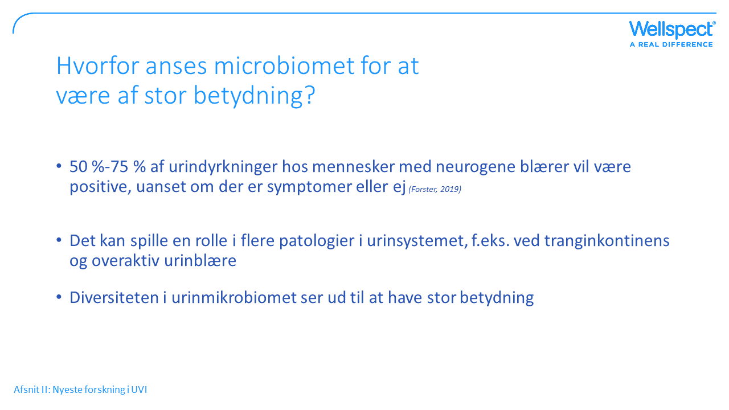
Notes:
De samme forfattere viste i deres undersøgelse, at 50-75 % af urindyrkninger hos mennesker med neurogene blærer var positive, uanset om der var symptomer eller ej. De siger, at der er flere problemer med den definition af UVI'er, der almindeligvis bruges, da mennesker med neurogene blærer har forskellige fysiologier. Der er flere artikler inden for dette område, hvor forfatterne anfører et behov for diagnosticering af UVI'er hos mennesker med neurogene blærer på mere nøjagtige måder på grund af deres diversitet.
En vigtig ting, der observeres i flere artikler, er, at en diversitet, en blanding af mikroorganismer i urinvejene, er nøglen til at undgå at udvikle UVI'er.

Slide 24
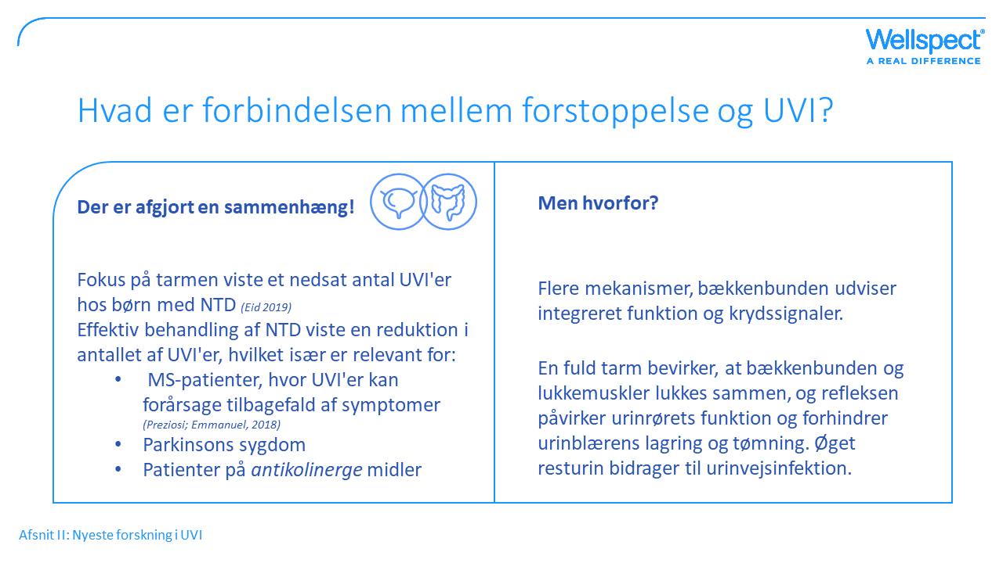
Notes:
Det tredje område inden for forskningsblokken er sammenhængen med tarmen:
Et kombineret urinblære- og tarmkoncept er noget, vi har drøftet hos Wellspect i nogen tid nu. Og det er tydeligt, at der er en sammenhæng. Det, at urinblæren og tarmen sidder så tæt, giver et funktionelt samspil.
Der er stadig ikke meget forskning inden for dette område, men der er evidens fra eksempelvis undersøgelser af børn med neurogen blæredysfunktion, der viser et reduceret antal UVI'er i det følgende år efter behandling af tarmen. Dette er et område, som Niall Galloway fra USA vil præsentere på ACCT, og han siger, at data om børn også kan ekstrapoleres til voksne og andre patientgrupper. Han mener også, at dette kan være særligt relevant for:
MS-patienter, hvor UVI'er kan forårsage tilbagefald af symptomer (Preziosi; Emmanuel, 2018)
Patienter på antikolinerge midler (til behandling af en række tilstande, herunder blærelidelser), hvor der kan være mange bivirkninger, f.eks. forstoppelse
Den nøjagtige årsag til, at forstoppelse er forbundet med UVI'er, er endnu ikke helt afdækket, men de fleste eksperter mener, at et rectum, som er overfyldt med afføring, komprimerer på blæren, hvilket nedsætter blærens kapacitet, og dette kan føre til ufuldstændig tømning af blæren, og denne resturin giver en øget risiko for UVI'er.

Slide 25
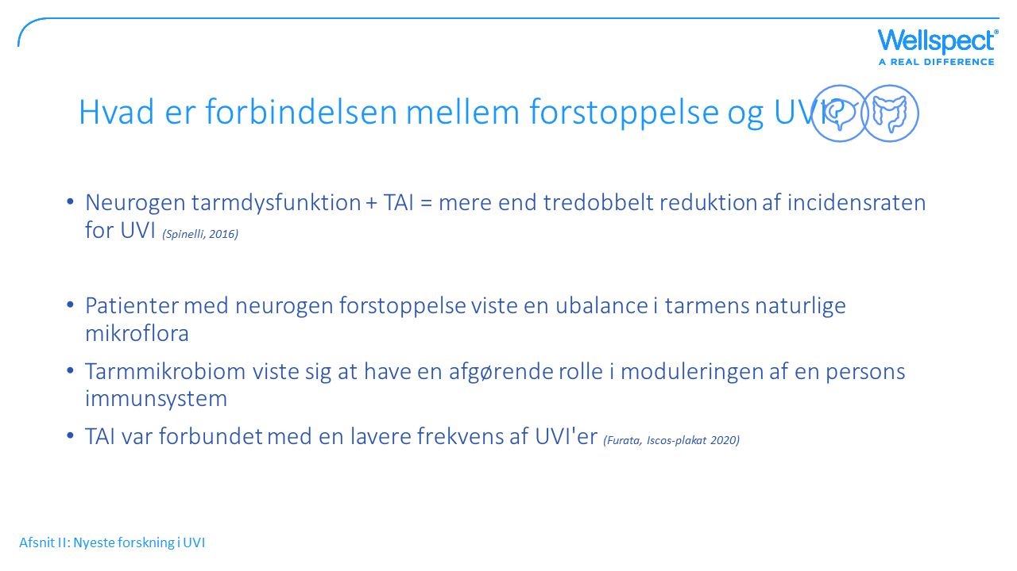
Notes:
På ISCoS 2020 beskrev Dr. Krassioukov, hvordan den distale tyktarm og urinblæren har funktioner, der minder om hinanden, fælles innervation osv., og det er derfor ikke helt uventet, at rygmarvsskader også påvirker tyktarmens motilitet, transittider og tarmtømning. I en undersøgelse af patienter med Neurogen TarmDysfunktion (NTD), som blev behandlet med transanal irrigation, blev der dokumenteret en tre gange så stor reduktion i incidensraten for UVI'er sammenlignet med kontrolgruppen.
Der var også en japansk gruppe på ISCoS 2020, der præsenterede nogle interessante tal. I undersøgelsen inkluderede de patienter med rygmarvsbrok og RMS, der lider af forstoppelse. De analyserede ændringerne i tarmens mikroflora før og efter TAI. De afdækkede, at:
– patienter med neurogen forstoppelse viste en ubalance i tarmens naturlige mikroflora
– Tarmmikrobiomet viste sig at have en afgørende rolle i moduleringen af personens immunsystem
– Patienter, der bruger TAI, får.mindre hyppigt UVI'er.

Slide 26
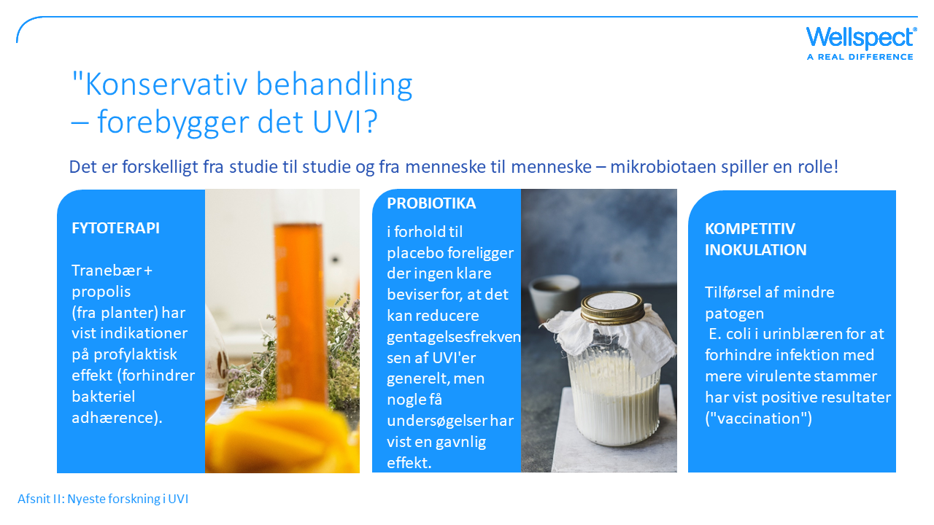
Notes:
Den sidste del af forskningssektionen handler om, hvorvidt der er videnskabelig dokumentation for effektiv profylakse mod UVI.
Fytoterapi (ekstrakter af naturlig oprindelse)
Du husker billedet af bakterier med arme, der kan sættes sig fast i en overflade. Denne evne til at klæbe til epitelceller i værtens urinveje er den vigtigste egenskab, der skal forhindres. Propolis er materiale, som er indsamlet af honningbier fra træernes bladknopper (en stærkt klæbende substans), og dette har vist sig at kunne forhindre bakteriel adhærence. Der er således videnskabelig dokumentation for en profylaktisk effekt, hvis der anvendes en kombination af tranebær og propolis.
Probiotika
Der er undersøgelser, der viser gavnlige resultater, men i en nylig gennemgang, der blev udført meget omhyggeligt, af syv randomiserede, kontrollerede forsøg, konkluderede de, at probiotika sammenlignet med placebo ikke har nogen gavnlig effekt i forhold til at reducere gentagelsesfrekvensen af UVI'er.
Kompetitiv inokulation
Dette er en form for vaccination og indebærer tilførsel af mindre patogent E. coli i urinblæren. Formålet er at forhindre infektion med mere virulente stammer, og undersøgelser har vist lovende resultater hos patienter med permanente katetre og ufuldstændig blæretømning, men denne metode kræver yderligere undersøgelse i større forsøg, før det kan fastslås, at der er evidens for forebyggelse af UVI'er.
Disse tre metoder til at forsøge at forhindre UVI'er på kan kaldes konservative metoder, og hvis de har en videnskabelig bevist effekt, er de meget forskellige fra studie til studie. Det ser ud til, at individets immunsystem spiller en vigtig rolle. Forskellene i mikrobiomet blandt individer varierer, og det gør effekten af behandlinger også.

Slide 27
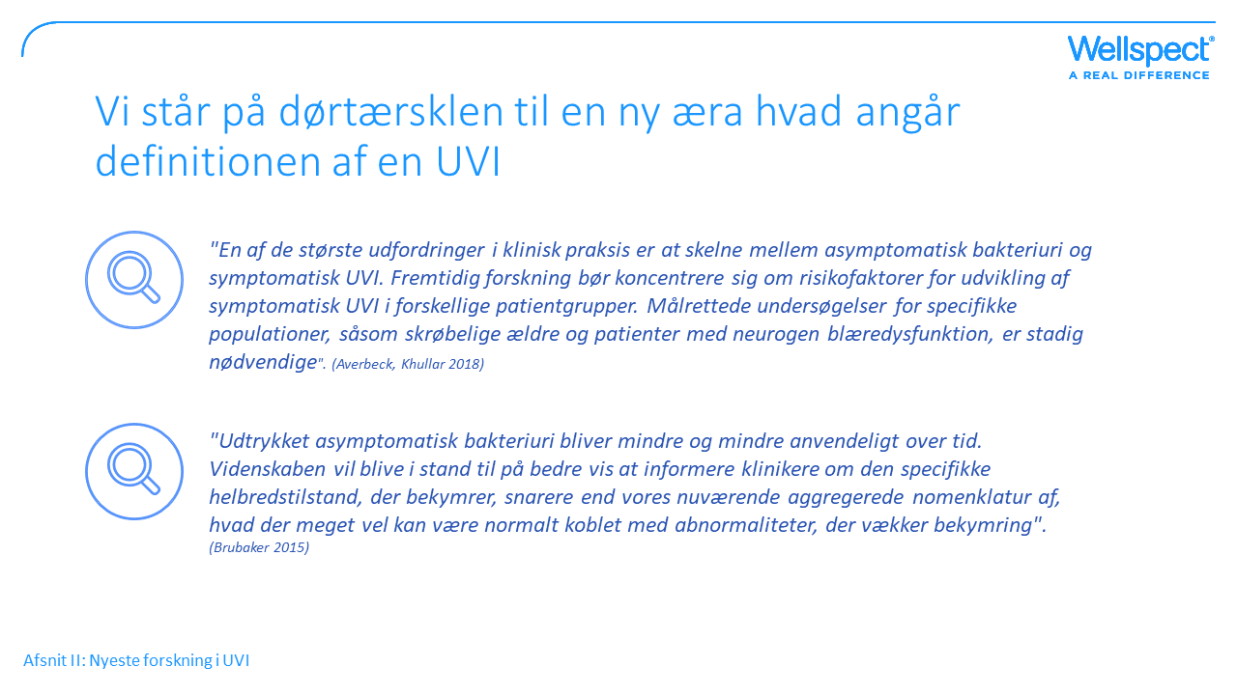
Notes:
Næsten hver eneste nye artikel, der omhandler UVI'er, starter med det største problem, som er, at vi mangler en ensartet, fælles definition af UVI'er. Det er vigtigt, at der er enighed om, hvordan UVI'er skal defineres for at kunne fortolke og sammenligne studier og også kunne bruge resultaterne. Symptomer på UVI hos patienter med rygmarvsskader er vanskelige og kan undertiden være svage.
Her er to citater, som er repræsentative for eksperternes holdninger.
Linda Brubaker er fra USA og førende forsker på mikrobiotaområdet. Hun mener, at termen ABU skal revideres og kan være mindre nyttig over tid, da urinvejen involverer mange bakterier (du har hørt om mikrobiotaen), og patienter med neurogene blærer har en masse bakterier, uden at det forårsager en UVI. Bakteriekoncentrationerne kan ikke stå alene.
Epidemiologiske undersøgelser har overbevisende påvist, at ABU i de fleste tilfælde er harmløs, og at bakteriuri kan beskytte mod infektion med mere virulente stammer. Flere forskere mener, at det nu i stor udstrækning er accepteret, at ABU er gavnlig og ikke skal behandles (Svanborg).
Det kunne være interessant at høre jeres mening om dette.

Slide 28
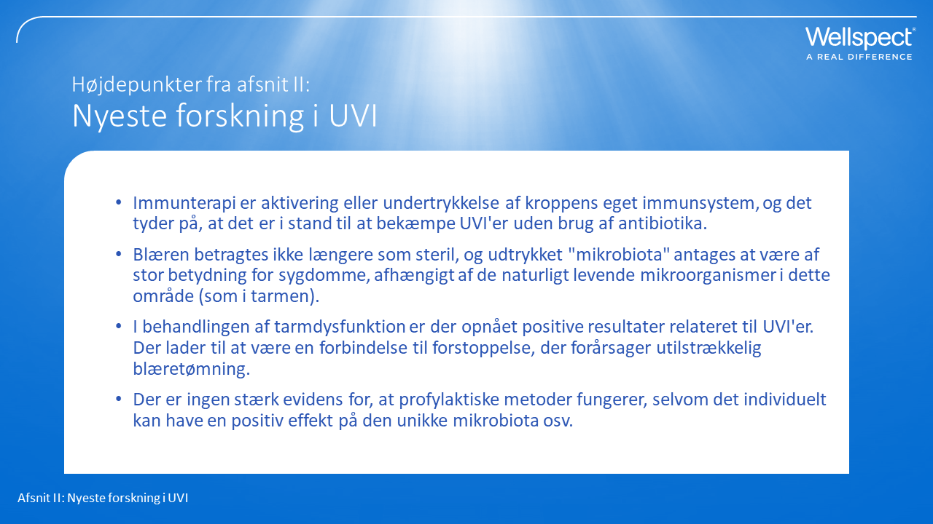
Notes:
Immunterapi er en behandling, der bruger visse dele af en persons immunsystem til at bekæmpe UVI'er uden behov for antibiotika. Så ved at styrke det naturlige forsvar i dit immunsystem arbejder det hårdere eller klogere.
Blæren betragtes ikke længere som steril, og de bakterier, der findes i urinvejene, kaldes urinmikrobiota, og det tyder på, at de har stor betydning for sundhed og sygdom.
Forstoppelse synes at forårsage utilstrækkelig blæretømning, og gennem behandling af tarmen kan antallet af UVI'er, der angriber en patient, reduceres.
Hos nogle virker profylaktiske metoder mod UVI'er helt klart. Det afhænger af den enkelte patients mikroflora, immunsystem og andre faktorer, men der findes endnu ingen stærke videnskabelige beviser for dette.

Slide 29
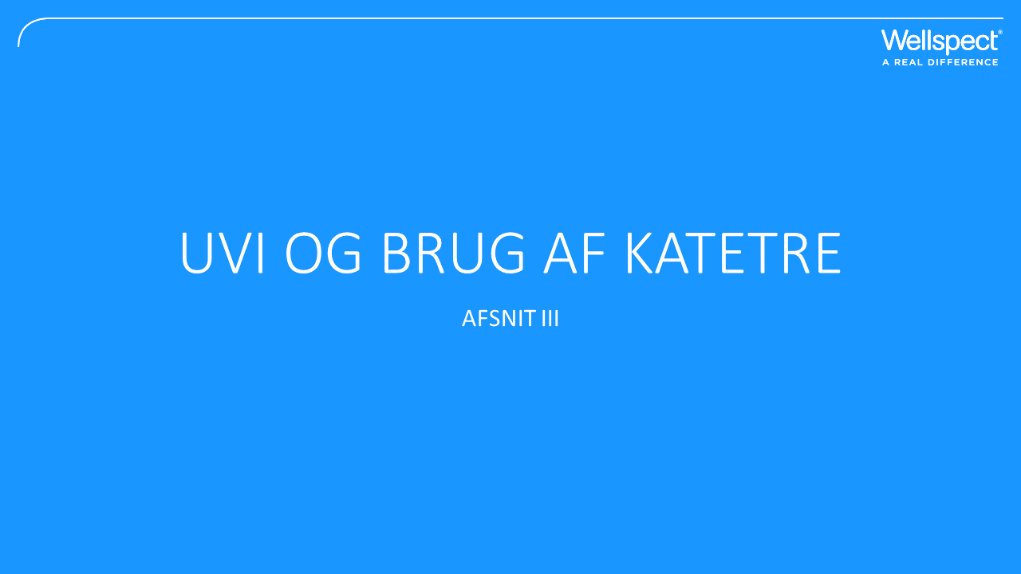

Slide 30
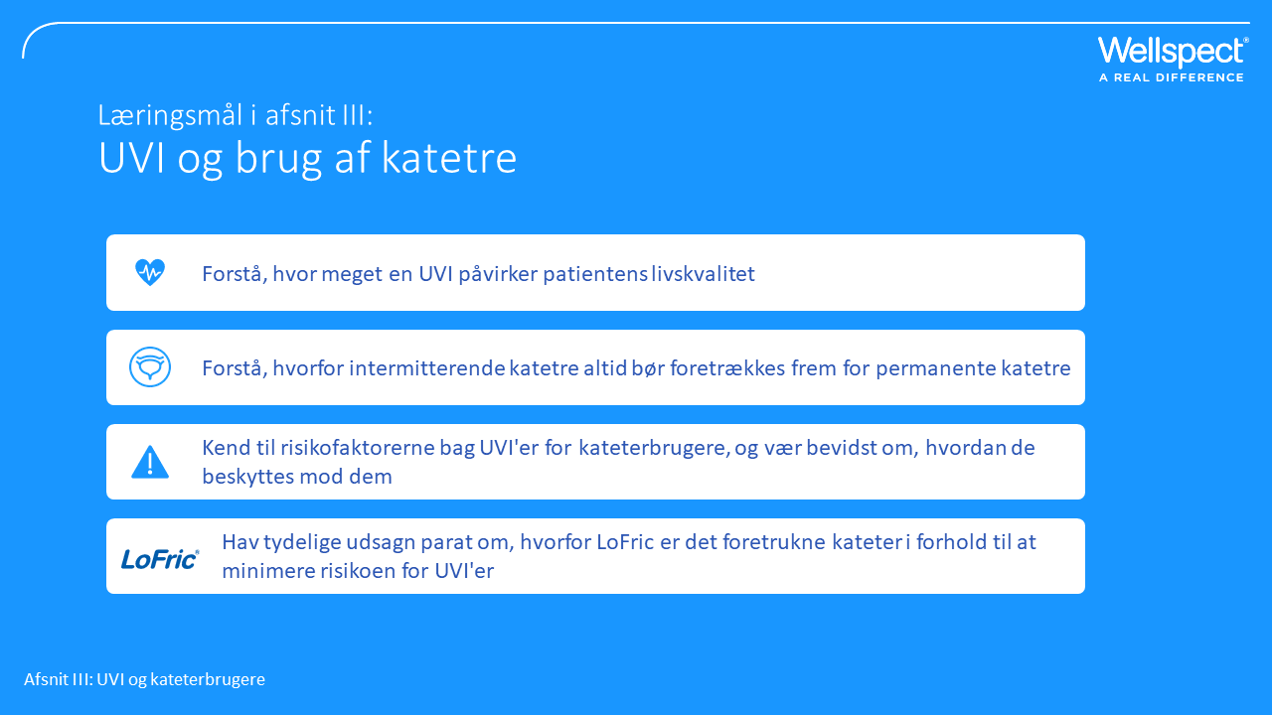

Slide 31
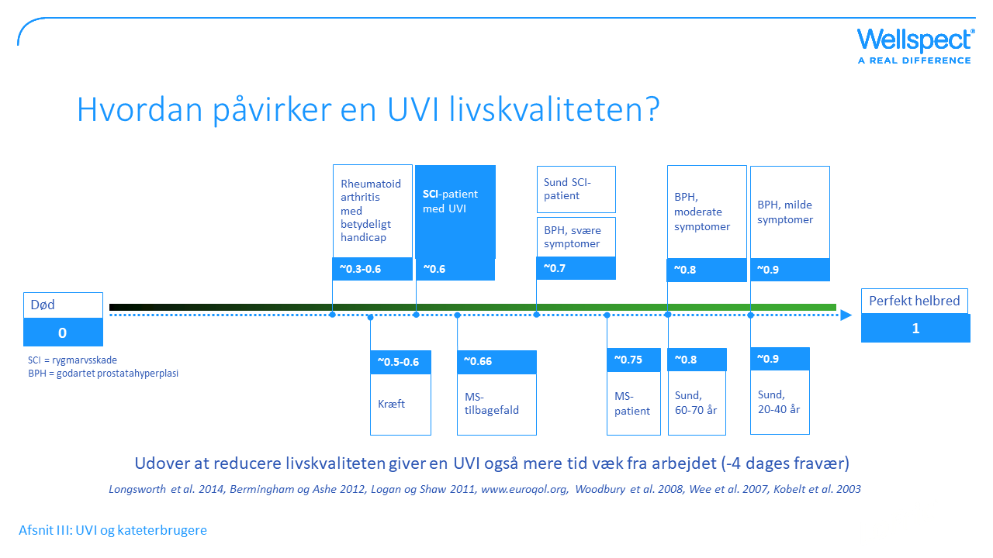
Notes:
En UVI er en relativt alvorlig tilstand, uanset hvilken situation patienten er i. Dette dias viser, hvor meget en UVI kan påvirke en patients livskvalitet. På en skala, hvor død er 0, og perfekt helbred er 1.
Forskelle mellem aldersgrupper og forskelle i oplevelsen af en UVI afhænger af, om patienten også lider af endnu en sygdom eller har et handicap. En forværring af en lidelse fører ofte til en reduktion i livskvaliteten på 0,1

Slide 32
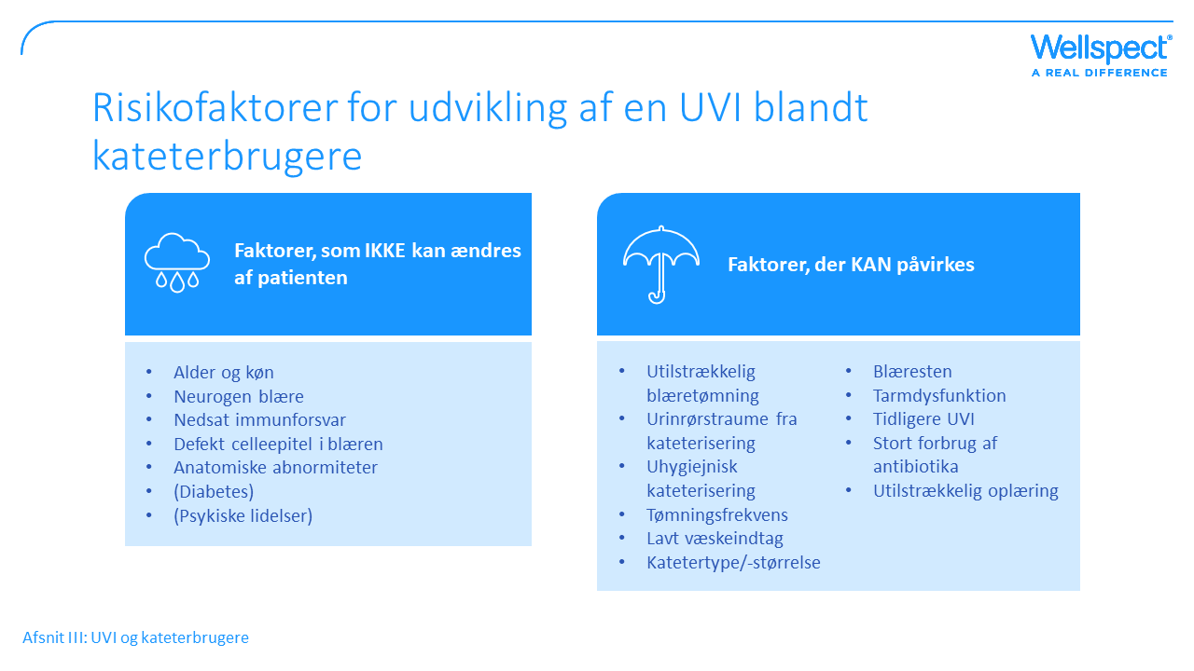
Notes:
I det første afsnit af dette materiale så vi på de generelle risikofaktorer for at få en UVI, og katetre var én af dem. I dette afsnit, når jeg fokuserer på kateterbrugere, har jeg inddelt risiciene i dem, der ikke kan ændres af patienten, såsom alder, køn, sygdomme og dem, der faktisk KAN påvirkes.

Slide 33
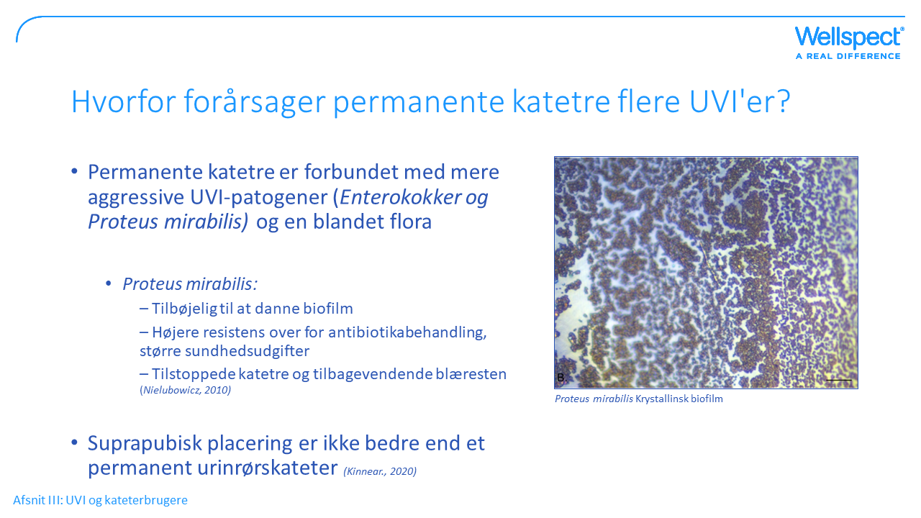
Notes:
Permanente katetre bør så vidt muligt undgås, og det er der meget evidens for.
Den første grund er, at mere aggressive bakterier end E. coli forårsager UVI'er, f.eks. Enterokokker og Proteus mirabilis .
Proteus er en bakterie, der er tilbøjelig til at danne biofilm, hvilket betyder, at bakterierne klæber til hinanden og klæber til kateteroverfladen ved at udskille et slimet, limlignende stof. Proteus producerer urease, som øger urinens pH-værdi og fremmer dannelsen af kalciumfosfat og magnesiumfosfatkrystaller i biofilmen. Det danner en virkelig hård masse, som er meget vanskeligt for antibiotika at eliminere. Biofilm er besværligt og medfører infektioner, der er meget sværere at behandle, hvilket fører til højere sundhedsudgifter, men hvad værre er, så kan det udløse episoder med nyreinfektion og sepsis. Det kan også forårsage tilstoppelse af katetre og recidiverende blæresten.
En anordning gør det muligt for bakterier at bevæge sig langs kateterets overflade.
Det er også mere almindeligt med tilstedeværelsen af flere typer bakterier (blandet flora), og dette er altid sværere at behandle med antibiotika.

Slide 34
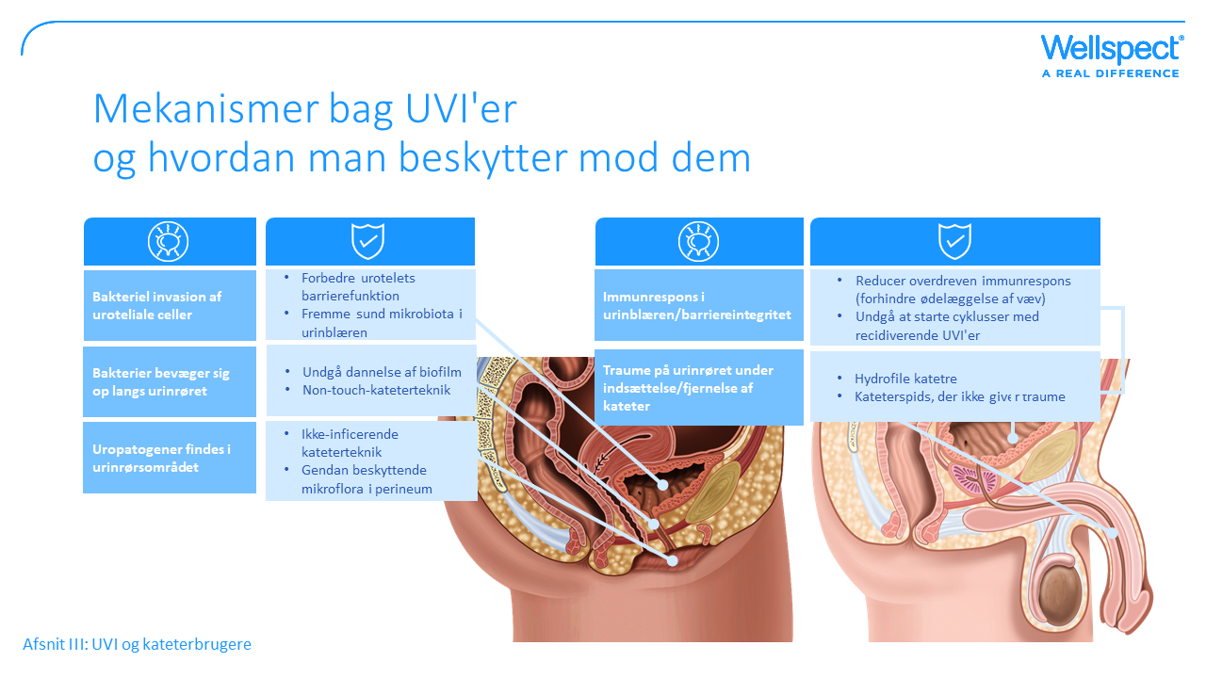
Notes:
Dette dias illustrerer, hvordan et problem, der fører til UVI'er, kan undgås. Lad os begynde med den mørkeblå boks. Problemet kan således være kontaminering med uropatogener og en ikke-inficerende kateterteknik kan være en forebyggende strategi. Også at forsøge ikke at forstyrre den naturlige mikroflora.
Problemet med bakterier, der bevæger sig op ad urinrøret forhindres naturligvis mest effektivt ved at bruge intermitterende katetre i stedet for permanente katetre.
Bakteriel invasion af urinblæren kan forhindres ved at forbedre barrierefunktionen i urotelet (cellelagene i den nedre urinvej) på forskellige måder. Flere forfattere fra anden del af UVI-forskningen hævder også, at du skal fremme en sund mikroflora, forhindre bakterierne i at klæbe og styrke kroppens eget immunsystem.
Og traume i urinrøret bør undgås ved brug af hydrofile katetre samt kateterspidser, der ikke giver traume.

Slide 35
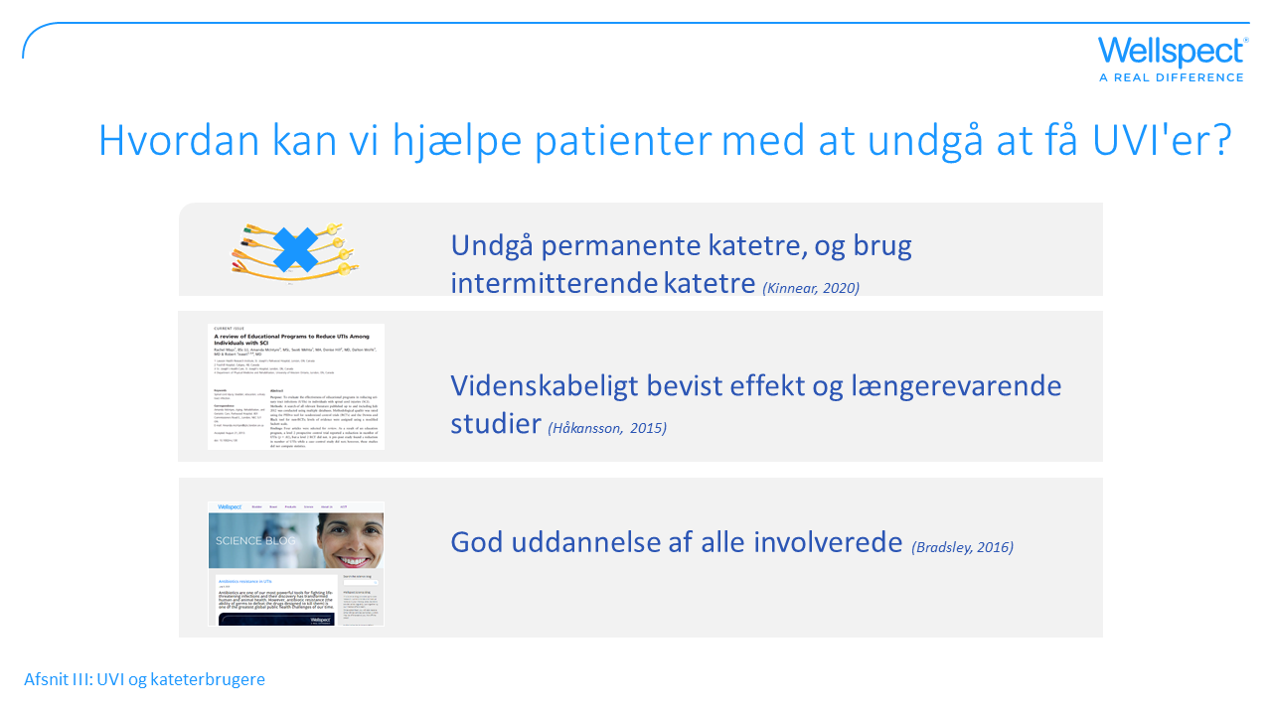
Notes:
Vi ved alle, at UVI'er er en del af behandlingen, men måske findes der måder, hvorpå disse tal kan reduceres, og blot én UVI mindre om året betyder meget både for den enkeltes livskvalitet og for samfundet som helhed.
Vi kan sigte efter altid at undgå permanente katetre, formidle alle de videnskabelige beviser og længerevarende studier og videregive det brugbare undervisningsmateriale.

Slide 36
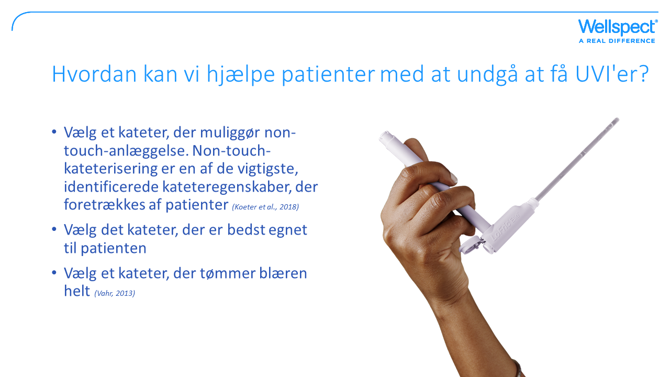
Notes:
Vælg et kateter, der passer til den enkelte patient, med non-touch-teknik og af en type, der tømmer blæren helt. Og bed om evt. at modtage behandling af tarmen.

Slide 37
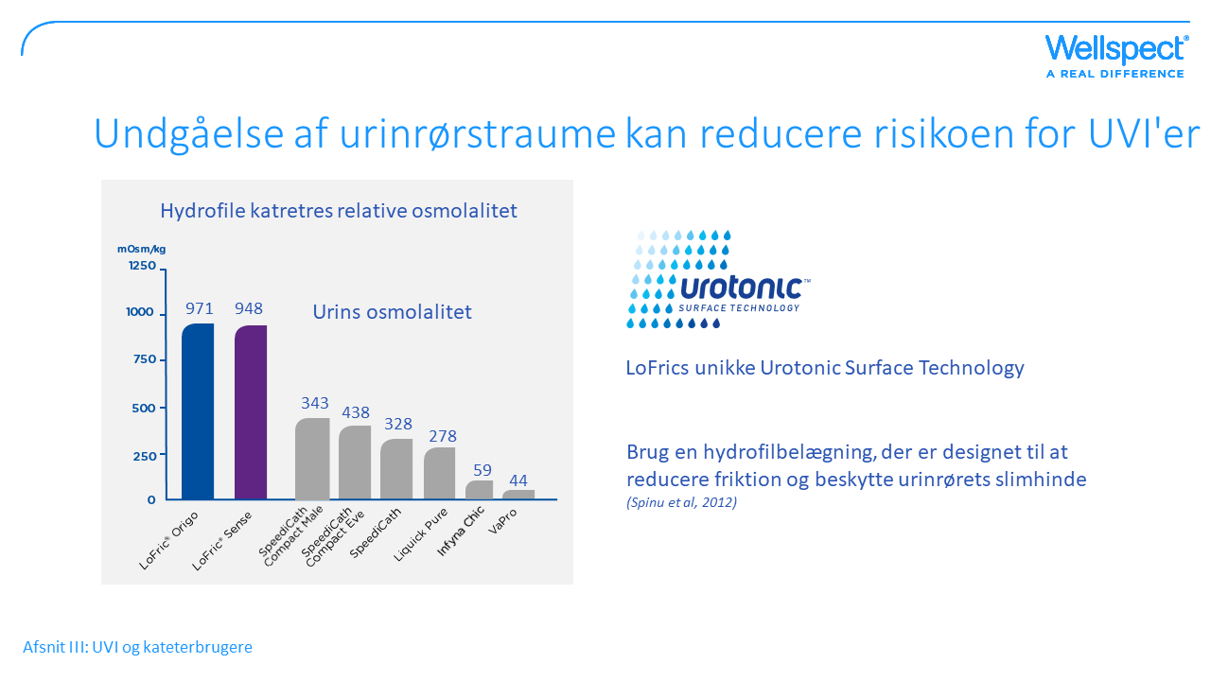
Notes:
Det er altid lettere for bakterier at sætte sig i sår, og da det er umuligt at vaske sår i urinvejene, er det meget vigtigt at forsøge at undgå mikrotrauma og hæmaturi. Det er veldokumenteret, at hydrofile belægninger og høj osmolalitet er gavnligt til dette formål.

Slide 38
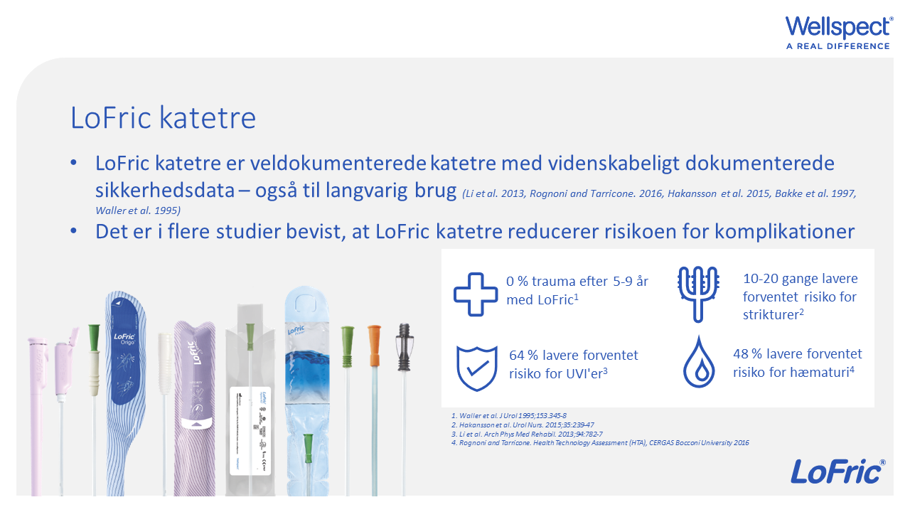
Notes:
Vi har videnskabelig dokumentation for, at LoFric katetre har lavere forventet risiko for traume, hæmaturi og UVI. Samt langsigtet sikkerhed.
Den unikke UrotonicTM Surface Technology forbundet med LoFric er veldokumenteret og har vist sig at reducere risikoen for komplikationer.
Og vi har masser af beviser, der viser fordelen ved at bruge vores produkter i forhold til både permanente katetre og genbrug af katetre.
Husk, at resturinvolumen efter kateterisering er en af hovedårsagerne til urinvejsinfektioner. LoFric produktporteføljen har et stort udvalg af katetre, der giver gode muligheder for at finde det bedste til den enkelte patient mhp. at tømme blæren fuldstændigt. Og for at overholde behandlingsplanen bedst muligt.
Hovedmotivatorer: Sikkerhed (LoFric-evidens), sundhed (LoFric-evidens)
Spørgsmål:
Er det vigtigt for dig at vælge et sikkert og veldokumenteret kateter, når du anbefaler intermitterende katetre til brugere?

Slide 39
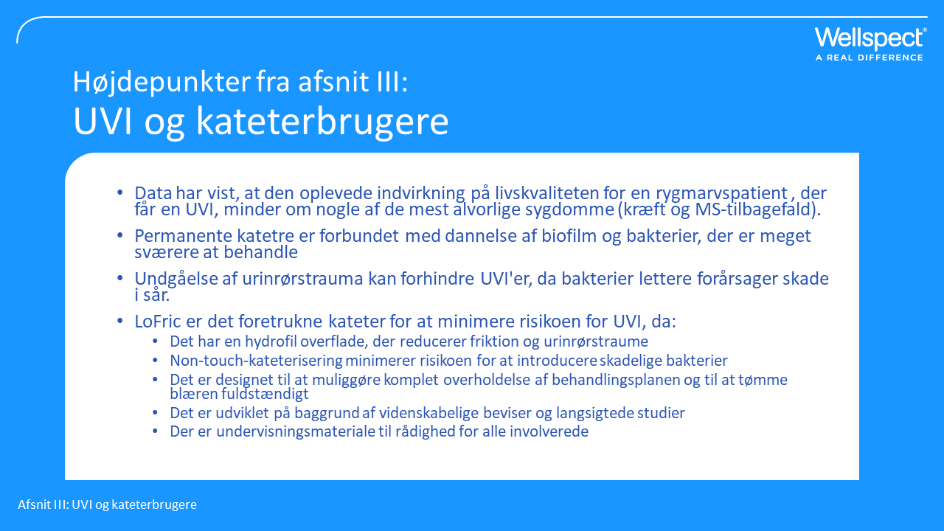
Notes:
UVI er noget, der i stor udstrækning påvirker patientens livskvalitet
Permanente katetre kan være skyld i, at nogle aggressive bakterier kan bevæge sig langs kateteret og danne krystallinske klynger kaldet biofilm, som er meget svære at slippe af med.
UVI'er kan reduceres ved brug af LoFric katetre:
– for at reducere friktion og urinrørstraume
– minimering af risikoen for introduktion af skadelige bakterier
– For at tømme blæren helt
– med videnskabeligt bevis og langsigtede studier
– God uddannelse for alle involverede (patient, pårørende, sundhedspersonale)

Slide 40
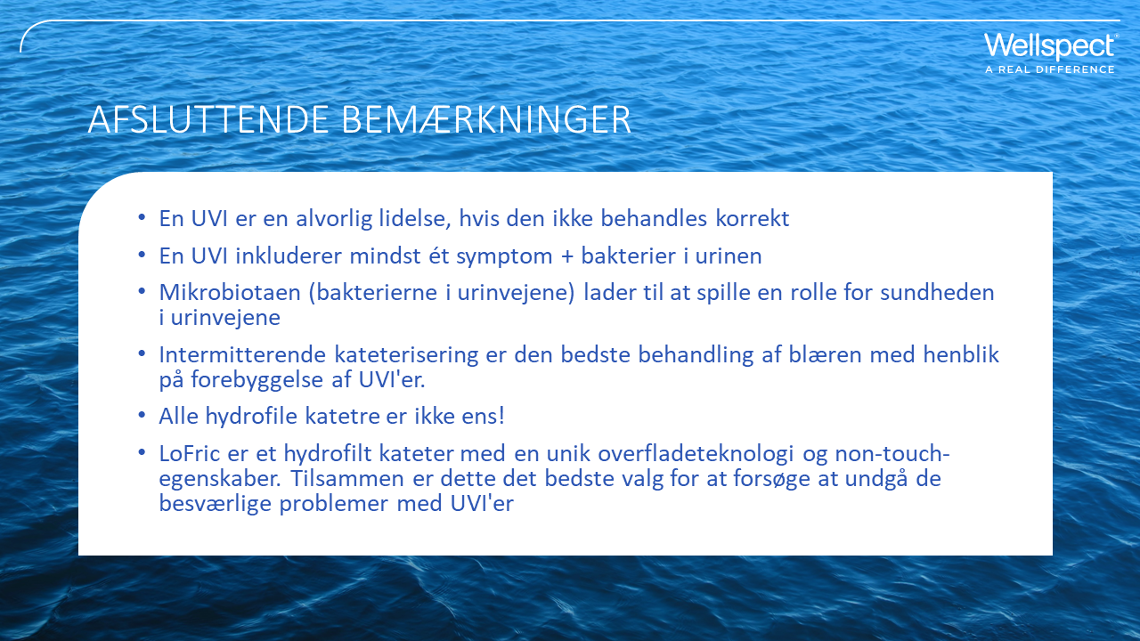
Notes:
Vi skal alle huske på, at UVI'er ER besværlige problemer. Ubehandlede kan de være livstruende, og vi skal alle gøre, hvad vi kan for at bevare antibiotika som en virksom og effektiv behandling – også for de kommende generationer.
Også selvom antibiotikaresistensen forårsages af alle typer infektioner, ikke kun UVI'er, så er det det, vi står over for lige nu. En kateterbruger, der bor i et af de lande med et stort antal multiresistente stammer, vil have flere problemer med at slippe af med infektionen. Lad os gøre, hvad vi kan for at minimere denne risiko.

Slide 41


